Slide 1
Megújuló energiaforrások
Készítette: Szabó Mihály 13/A

Slide 2
Mik is azok?
A megújuló energiaforrás olyan közeg, természeti jelenség, melyekből energia nyerhető ki, és amely akár naponta többször ismétlődően rendelkezésre áll, vagy jelentősebb emberi beavatkozás nélkül legfeljebb néhány éven belül újratermelődik.
Használatuk nem terheli a környezetet káros anyagokkal.

Slide 3
Megújuló energiaforrásnak tekintjük:
Napenergiát
Szélenergiát
Vízenergiát
Geotermikus energiát
Biomassza alkalmazását

Slide 4
Napenergia
A napenergia a Földet érő napsugárzásból kinyerhető energia. A használata két módon történhet:
Aktív módon:
Naperőművek
Napelemek
Passzív módon:
Az épületek tájolásával
Építőanyag helyes megválasztásával
Vissza

Slide 5
Az aktív napenergia termelés
A napenergia hővé alakítása:
A jellegzetes napenergia hasznosító épületeken nagy üvegfelületek néznek déli irányba, melyeken keresztül a fény vastag, nagy hőtároló képességű padlóra és falakra esik, így hosszú időn át képesek tárolni az elnyelt hőt.
A hőenergia gyűjtése és tárolása napkollektorokkal történik, amely a napsugárzás energiáját hőenergiává alakítja át, majd azt egy hőhordozó közegnek adja át.
Vissza

Slide 6
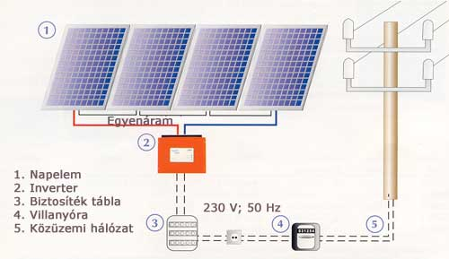
Az aktív napenergia termelés
A másik módszerrel – az ún. fotovoltaikus eszköz (PV), vagyis napelem segítségével – a napsugárzás energiáját elektromos energiává alakítjuk. Harmadik lehetőségként termokémiai módszerekkel is tárolható.
Vissza

Slide 7
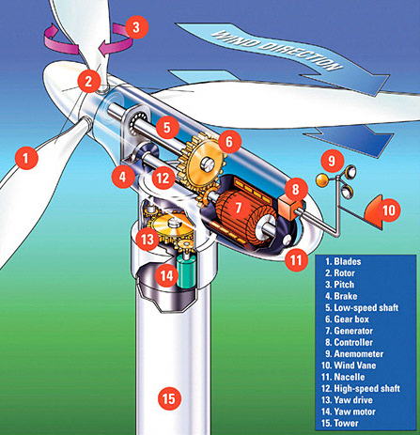
A szélenergia
A szélenergia kitermelésének modern formája a szélturbina lapátjainak forgási energiáját alakítja át elektromos árammá. Ennél sokkal öregebb technológia a szélmalom, amelyben a szélenergia csak mechanikus szerkezetet működtetett és fizikai munkát végzett, mint a gabonaőrlés, vagy a vízpumpálás.
Vissza

Slide 8
Vízenergia
A vízenergia olyan megújuló energiaforrás, amelyet a víz eséséből vagy folyásából nyernek. Nagy történelmi múltra tekint vissza; kiszámíthatósága és folyamatossága folytán már az ókortól kezdődően előszeretettel alkalmazták mezőgazdasági (öntözés, malmok) és ipari (textilgyártás) célokra. Jelenleg a vízenergia primer energiaforrásként való hasznosítása a világ villamosenergia-termelésének ötöd-hatod részét teszi ki.
Vissza

Slide 9
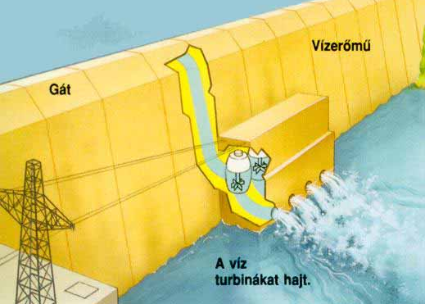
Vízenergia
Előnyei:
Rugalmasság
Alacsony költségek
Csökkentett CO₂-kibocsátás
Hátrányai:
Az esetleges ökoszisztéma károsodás
Esetleges eliszaposodás
Nagy, főleg erdős területek elárasztása
Vissza

Slide 10
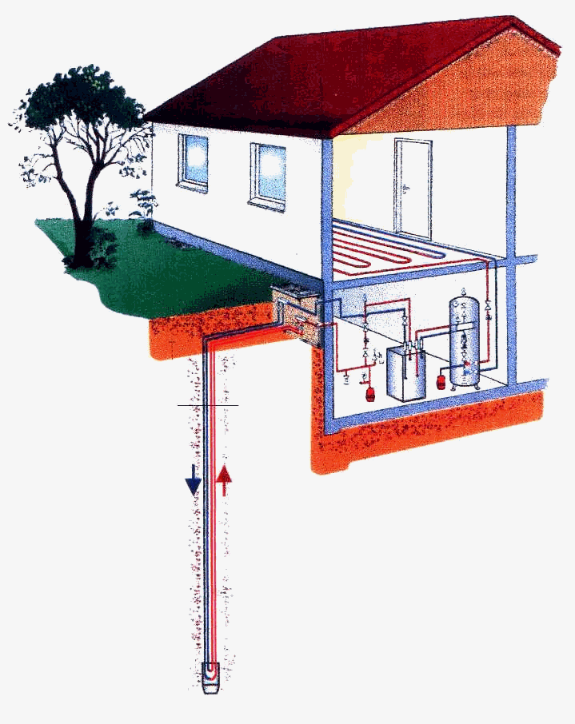
Geotermikus energia
A geotermikus energia a Föld belső hőjéből származó energia. A Föld belsejében lefelé haladva kilométerenként átlag 30 °C-kal emelkedik a hőmérséklet. A földkérgen tapasztalható geotermikus energia részben a bolygó eredeti létrejöttéhez (20%), részben a radioaktív bomláshoz (80%) kapcsolódik.
Vissza

Slide 11
Geotermikus energia
A termálkútból feltörő vizet gáztalanítják, ülepítik és sótartalmát részben eltávolítják, majd a felhasználás helyére szivattyúzzák, a lehűlt vizet pedig valamilyen vízáramba, vízgyűjtőbe vezetik. Amennyiben nincs vízutánpótlás – a rétegenergia csökkenése következtében idővel kevesebb vizet adnak.
A csökkenő víznyomást kompresszorral, búvárszivattyúval lehet növelni, de nem gazdaságos ez az eljárás. A legjobb megoldást a kitermelt és már lehűlt víz visszasajtolása jelenti, mely mérsékli a mély rétegekben található vízszint csökkenését.
Vissza

Slide 12
Biomassza
A biomassza kifejezés alatt tágabb értelemben a Földön lévő összes élő tömeget értjük. A mai elterjedt jelentése: energetikailag hasznosítható növények, termés, melléktermékek, növényi és állati hulladékok.
A biomassza szén, hidrogén és oxigén alapú. A biomasszaként felhasználható energia 5 forrásból eredthet, ezek a szemét, a fa, a hulladék, a biogáz és az alkohol alapú üzemanyagok
Vissza

Slide 13
Biomassza
Felhasználása szerint lehetnek:
Tűzelhető biomassza
Elgázosítható biomassza
Gépjármű-üzemanyagként hasznosítható biomassza
Benzin üzemű gépjárművek: BioEtanol
Diesel üzemű gépjárművek: BioDiesel
Vissza

